Slide 1
Angular

Slide 2
Introduction
Projet Angular
Binding
Pipes
Directives
@Input / @Output
Services et Injection
Formulaires
Routing
Storage
Observable
HttpClient
Publication

Slide 3
Introduction

Slide 4
Introduction
1.1 Angular ? C’est quoi ?
1.2 Avantages / Inconvénients
1.3 NodeJS
1.4 Typescript
1.5 Installation
1.6 Outils

Slide 5

1.1 Angular ? C’est quoi ?
Angular est un framework de développement front-end mis en place par Google et basé sur Javascript (au travers de NodeJS et Typescript)
Il permet de mettre en place des SPA (Single Page Application). Autrement dit : la navigation entre les “pages” semble invisible pour l’utilisateur. Il a l’impression de rester constamment sur la même page puisqu’il n’y a pas de rechargement de l’intégralité du site d’une page à l’autre.
La première version du framework date de 2016 et se met à jour régulièrement pour répondre aux attentes du monde professionnel.
https://angular.io/

Slide 6
1.2 Avantages / Inconvénients
Pour
Framework complet pour le front
Injection de dépendances
Compilation rapide
Documentation complète et simple
Evolue constamment
Modèle proche du MVVM
Avantage du Typescript
Contre
Lourdeur de la syntaxe
Pas d’accès direct à une DB
Migration d’une version à l’autre problématique (les librairies mettent du temps à suivre)
Courbe d’apprentissage énorme

Slide 7

1.3 NodeJS
En quelques mots : NodeJS est un environnement back-end développé en Javascript sur base de la machine virtuelle V8, moteur d’exécution JS (qui se cache dans Chrome).
Il permet de manière très légère, de mettre en place des APIs (grâce à Express) et permet l'exécution du Javascript côté serveur.
Il est associé à un gestionnaire de paquet - NPM - qui fonctionne via un terminal et permet d’ajouter des dépendances tel que Angular, à un projet.
https://nodejs.org/en/

Slide 8

1.4 Typescript
Il s’agit d’un langage développé par Microsoft pour faciliter et “sécuriser” la production de code Javascript.
Typescript est en réalité une surcouche du JS. Ce qui signifie que tout code JS est un code Typescript valide. Il apporte les notions de programmation orienté objet et de typage statique des variables qui font cruellement défaut à Javascript pour en faire un langage beaucoup plus structuré et facile d’accès.
https://www.typescriptlang.org/

Slide 9
1.5 Installation d’Angular
Installer NodeJS (prendre la version LTS sur le site officiel)
Installer Angular en ligne de commande (WIN+R => CMD)
npm install -g @angular/cli
Le paramètre -g permet une installation globale au niveau du système et pas uniquement dans le dossier ou vous vous situez
Vérifier que l’installation est bien terminée en tapant
ng version

Slide 10
1.6 Outils
L’éditeur utilisé dans le cadre du cours sera Visual Studio Code
https://code.visualstudio.com/
Il permettra d’installer des plug-ins spécifiques à Angular :
Angular Schematics => exécution de commande via un menu contextuelle
Angular Snippets
Angular Language Service
Les deux suivants amènent des aides au code comme l’auto complétion ou des raccourcis d’écriture.

Slide 11
2. Projet Angular
Mise en place

Slide 12
Projet Angular
2.1 Création du projet
2.2 Arborescence
2.3 Les Modules
2.4 Création de module
2.5 Les Composants
2.6 Cycle de vie des composants
2.7 Intro à la navigation

Slide 13
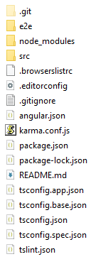
2.1 Commandes et options
ng new “nom_du_projet” => Crée un dossier “nom_du_projet” en y copiant tout ce qui est nécessaire au framework
Options
--skip-tests | Désactive la copie des fichiers de test unitaires
--routing | Ajoute le routage à l’application
--strict (true/false) | Utilisation du mode strict qui force l’initialisation des variables/propriété dans le constructeur
--skip-git | Désactive l’initialisation par défaut du dépôt Git
Liste des options : https://angular.io/cli/new
Notes:
En parallèle => Créer un projet demoAngular avec les élèves

Slide 14
2.1b Installation du projet
Une fois la commande basique exécutée (ng new “projet”), le système vous posera 2 questions
Ajouter angular routing ? => répondre oui
Mode de template css ? => choisir SCSS (pour plus de compatibilité avec les différents framework/librairie graphiques)
Ces questions peuvent être évitées en ajoutant les options adéquates à la commande de base.

Slide 15
2.1c Démarrer le serveur -- NG SERVE
La commande - ng serve - compile et démarre l’application sur le port 4200 (par défaut).
Dans le cas où vous auriez plusieurs applications qui tournent en parallèle, il est possible de modifier le port de l’app
ng serve --port=42XX
L’option --open ouvre l’app dans le navigateur par défaut une fois celle ci compilée
Une fois compilée et démarrée, l’application pourra être modifiée sans avoir à relancer le serveur. Le processus “Ahead-of-time” se charge de recompilé en direct l’application à chaque sauvegarde de fichier.
Notes:
Démarrer l’application => montrer la compilation en live en modifiant app.component.html

Slide 16
2.2 Arborescence du projet
Les différents dossiers et fichiers importants
Fichier/dossier | Utilité
/e2e | Dossier réservé aux tests end user
/node_modules | Contient tout les modules nécessaire au fonctionnement du framework, ainsi que les module ajouté par la suite ( => ne pas toucher !!! )
/src | Dossier principal de développement. C’est là qu’on va travailler
angular.json | Configuration du workspace et du projet
package.json | Liste et version des packages utilisés dans le projet
tsconfig.json | Configuration de la compilation Typescript
tslint.json | Configuration permettant la vérification du code à chaud sans le compiler
Notes:
Parcourir les différents dossiers/fichiers du projet demoAngular en live

Slide 17
2.2 Arborescence du projet
Détails du dossier /src
Fichier/dossier | Utilité
/app | C’est la que l’application prend vie. On y intégrera nos pages ainsi que leur logique
/assets | Contiendra les éventuelles média supplémentaires (images, sons, vidéos) nécessaires à l’applications
/environments | Permettra de localiser les variables d’environnement tel que les adresses d’ API
index.html | Point d’entrée de l’application. Contiendra les imports css/js éventuelles
styles.scss | Feuille de style par défaut de l’application
main.ts | Permet de définir le module de démarrage le l’app (laisser par défaut de préférence)

Slide 18
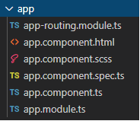
2.3 app module
La programmation Angular est dite “Modulaire” ce qui signifie que nous allons mettre en place plusieurs modules et les faires communiquer entre eux. Nous verrons cela plus tard. Attardons nous sur le module principale de notre application. Celui créé par défaut lors de la création d’un projet et qui sera le point d’entrée de notre app
Il s’agit du root module (module parent) qui englobe toute l’application. Il propose son propre routage, il s’agit également du point d’entrée vers les différentes logiques, fonctionnelle et visuelle, de votre application
Pour des raisons pratiques, nous ferons l’impasse sur tous les fichiers suffixés .spec.ts . Ces fichiers étant réservés aux tests unitaires.

Slide 19
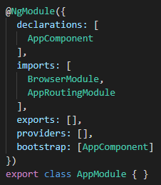
2.3 app.module.ts
Le fichier app.module.ts représente la configuration du module principal et propose différentes parties que nous allons détaillés ici
Le décorateur @NgModule signifie au système que le fichier est le point d’entrée du module et permet d’apporter une structure à celui ci
declarations : [] => Nous y déclarons le/les composants utilisé(s) par le module
imports : [] => Contient les différents modules importés et utilisés par celui en cours
exports : [] => Permet d’exporter tout ou partie des modules/composants utilisé par celui en cours
providers : [] => Contiendra des informations pour l’injection de dépendances
bootstrap : [] => Le composant d’amorçage du module (si composant il y a)
export class AppModule { } => signifie simplement que le module est exporté et donc importable ailleurs dans l’application
Notes:
bootstrap veut bien dire “amorçage” et pas “librairie de classe css qui joue encore avec jquery” ;) il s’agit bien du composant chargé par défaut par le module

Slide 20
2.4 Module => création
Un module contiendra d’office un fichier “nom.module.ts”. Qui, à l’instar du app.module.ts contiendra le décorateur @ngModule.
ng g m nom_du_module => crée un nouveau module
Aucune obligation n’existe quand à la présence d’un composant ou d’un routing spécifique dans un nouveau module (exception faite pour le AppModule)
Il est néanmoins possible de créer un composant à inclure directement dans un module.
ng g c nom_du_composant -m nom_du_module
Ajouter l’option --routing pour inclure “nom-routing.module.ts” au module dés sa création

Slide 21
2.5 Component
Notre module principale, en plus d’intégrer un routing (que nous détaillerons plus tard), et un fichier de configuration (app.module.ts), intègre un component composé de 3 fichiers
app.component.html => Template visuel
app.component.scss => Feuille de style
app.component.ts => Code behind en typescript
Un component est l’unité de travail en Angular. Autrement dit, nos pages seront basées sur des components. Chacun étant composé de ces 3 fichiers (html/css/ts)
ng generate component nom_du_composant || ng g c nom_du_composant
==> Commande de création d’un nouveau composant
Notes:
Préciser que le app.component est bien celui du module principale et que chaque components prendra “nom_du_component.component.xxx” comme nom de fichier => Créer 2 composants “Home” et “About” dans un dossier “components” (ng g c components/home || ng g c components/about)

Slide 22
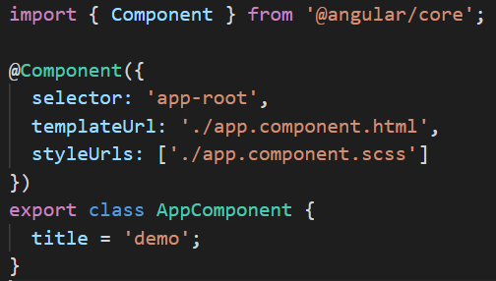
2.5 Component => TS
C’est ici que nous mettrons en place toute la logique des composants au travers du code Typescript.
Ce fichier est composé d’un décorateur @Component et d’une classe complète avec son constructeur et ses imports.
Les imports représentent tout modèles, modules ou services nécessaires au fonctionnement du composant.
C’est dans la classe que nous intégrerons la logique fonctionnelle (propriétés, méthodes, constructeur, ...)

Slide 23


2.5 Component => TS
Le décorateur décrit 3 propriétés du composant
selector => Permet d’intégrer ce composant dans n’importe quelle page html
templateUrl => Url de la page html liée au composant
styleUrls => Url de la feuille de style du composant
Exemple d’appel par sélecteur
Fichier TS
Fichier HTML
Notes:
Démontrer en appelant le composant About dans le home.component.html => <app-about></app-about>

Slide 24
2.5 Component => HTML
Le fichier.html d’un component contiendra comme son extension l’indique, du code HTML principalement. Mais aussi divers choses qui nous viennent du framework Angular :
Directives
Bindings
Pipes
Qui seront bien évidement vues en détails dans les chapitres dédiés

Slide 25

2.6 Intro aux cycles de vie des composants
Le cycles de vie d’un composant (Hooks) représente les différents instants de son existence. Chacun d’eux, demande que la classe du composant implémente l’interface nécessaire à son fonctionnement
OnInit => Exécute le contenu de la méthode ngOnInit() à l’initialisation du composant
Ne s'exécute qu’une seule fois au premier appel du composant
Notes:
Concept purement théorique qui sera utilisé quand on attaquera les bindings

Slide 26
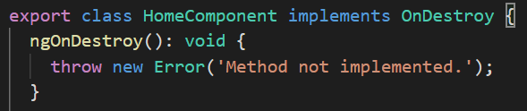
2.6 Intro aux cycles de vie des composants (suite)
OnDestroy => Exécute le contenu de la méthode ngOnDestroy() à la destruction du composant
Permet de libérer la mémoire à la destruction du composant (désinscription aux
Observables, fermeture de connexion éventuelle, …)
Notes:
Nous commencerons à l’utiliser en attaquant la partie services du cours

Slide 27
2.6 Intro aux cycles de vie des composants (fin)
Les deux hooks présentés précédemment sont les plus fréquemment utilisés. OnInit est d’ailleurs implémenté de base à la création d’un nouveau composant.
Il en existe bien d’autres qui peuvent être utiles à différents moments du développement. Ils sont détaillés dans la doc officielle d’Angular
https://angular.io/guide/lifecycle-hooks
Notes:
pour info ++ https://cdiese.fr/angular-change-detection/

Slide 28




2.7 Les bases de la navigation
Il est nécessaire de spécifier les routes d’accès à nos composants pour pouvoir naviguer de manière fluide. Nous utilisons les “routing-module” pour se faire.
app-routing.module.ts
HTML
L’utilisation de l’attribut “HREF” implique un rechargement complet du site visible à l’oeil nu, ce qui va à l’encontre du principe de Single Page App.
L’attribut “ROUTERLINK” offre un chargement invisible. En réalité, seul le composant appelé par le routing est chargé à l’endroit ou se trouve la balise <router-outlet></router-outlet> dans le template HTML

Slide 29
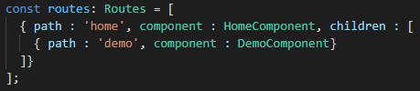
2.7 Les bases de la navigation
Grâce à la propriété “children”, il est possible de définir des liens enfants, qui pourrait correspondre à une architecture Dossier/Sous-dossier.
Pour rendre ceci fonctionnel, il ne faudra pas oublier d’ajouter <router-outlet></router-outlet> au niveau du composant parent (HomeCompenent)
L’exemple précédent donne lieu à l’url :
http://localhost:4200/home/demo

Slide 30

2.7 Les bases de la navigation
Dans le cas d’une navigation inter-module, il sera nécessaire d’importer le routing des modules secondaires au niveau du module principal de l’application pour que celui ci ait accès aux routes déclarées dans les autres.
Il faut également déclarer le lien vers le nouveau module dans le routing du AppModule.
Nous utilisons cette méthode pour créer un Lazy Loading entre les modules. Ce qui veut dire que les sous modules et leur composants ne seront chargés qu’à la demande et pas directement au lancement de l’application.
Nous choisissons le Lazy-Loading Vs le Eager-Loading pour des questions de performances

Slide 31
Exercice
Mettre en place 2 nouveaux modules (Demo et Exercice). Comprenant chacun un composant d’amorçage et un routing spécifique. Créer un composant de navigation et l’inclure au template de base (menu à gauche de la page) Tous les composants et modules doivent être accessible à partir de la page d'accueil de l’application

Slide 32
3. Bindings

Slide 33
Bindings
3.1 Property Binding
3.2 Event Binding
3.3 Attribute Binding

Slide 34
3.1 Property bindings
Le property-binding crée une liaison entre une propriété Typescript et le template HTML. Il s’agit de faire interagir les 2 fichiers de manières à apporter un certain dynamisme à nos pages.
Il existe 2 types de property-binding :
One-way => lecture du contenu d’une propriété dans le template visuel
Two-way => liaison montante et descendante d’une propriété
(Les propriétés déclarée dans le fichier .TS sont par défaut public. Il est possible de changer cette accessibilité, mais une propriété “private” ne pourra pas être accessible dans la page HTML)

Slide 35
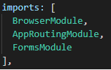
3.1 Property bindings : exemple
 | Typescript | Html
One Way
Two Way
Si la valeur de maVariable est modifiée de quelque manière que ce soit (ts ou html),
la mise à jour se fait en temps réel des deux côtés sans rafraichir la page.
Il est nécessaire d’importer FormsModule au niveau du module pour que [(ngModel)] soit disponible
Notes:
Mettre en place les démo 1 et 2

Slide 36


3.2 Event Binding
L’event binding permet de lier un événement JS (ex : onClick, onChange, onFocus,....) du template HTML à une méthode définie dans le typescript.
Il est évidemment possible de passer des paramètres à notre méthode
Notes:
Demo3

Slide 37


3.3 Attribute Binding
Il est possible de conditionner l’apparition d’un attribut grâce à une expression booléenne dans l’html.
Il est également possible de lier l’attribut à une propriété
TS
HTML
Notes:
Demo 4

Slide 38
4. Pipes

Slide 39
Les Pipes
4.1 Les pipes. Comment ça marche ?
4.2 Les principaux pipes
4.3 Custom Pipe

Slide 40
4.1 Les pipes - Comment ça marche ?
Les pipes permettent de formater ou transformer l’affichage d’une propriété dans un binding.
Le nom “pipe” vient du caractère utilisé pour y faire appel
TypeScript
HTML
Navigateur
SALUT LES GARS !

Slide 41
4.2 Les principaux pipes
Pipe | Utilité
| date : ‘format’ | Formate l’affichage de la date
| uppercase | Transforme la chaîne en majuscule
| lowercase | Transforme la chaîne en minuscule
| titlecase | Le premier caractère de chaque mot en majuscule
| currency | Prend une devise en paramètre (EUR/USD/…)
| json | Convertit la valeur en chaîne Json (utile pour le débuggage)
Il s’agit des principaux pipes utilisés : Liste complète sur la doc officielle
Notes:
Demo 5

Slide 42


4.3 Les custom pipes
Il est possible de créer des pipes custom permettant de répondre à nos attentes précises comme des conversion de valeur, format d’affichage spécifique ou tout autre besoin rencontré. ng g pipe nom_du_pipe
Le décorateur @Pipe permet de définir le nom d’appel du pipe
La classe ainsi créée implémente l’interface PipeTransform
Notes:
Demo 5 + /pipes/toFarhenheit

Slide 43

4.3 Les custom pipes
Il est possible de définir nos propres paramètres pour notre pipes. Il demande de définir la méthode transform()
Le premier paramètre(value : unknown) représente la propriété sur laquelle le pipe va être appliqué. Il est bien entendu que les types doivent correspondre.
Le second (...args: unknown[]), tous les paramètres supplémentaires éventuels qui pourraient accompagner le pipe
1
2
3
En dernier lieu, il sera nécessaire de définir le type de retour de notre pipe

Slide 44
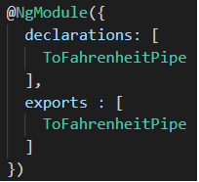
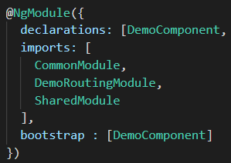
4.3 Les custom pipes (Problème)
Nous rencontrons dès lors un problème d’import au niveau de nos différents modules. Le système vous signifie que votre pipe n’est pas inclu/trouvé par le module Demo. Il faut recourir au subterfuge du “SharedModule”.
Autrement dit : un module qui servira de passerelle pour vos différents pipes, directives, services ou composants communs et partagés entre différents modules. Ce module devra être importé dans chaque module ou vos éléments communs doivent se retrouver
SharedModule
DemoModule
ng g m Shared

Slide 45
Exercice
Mettre en place un chronomètre
3 Boutons : Start, Pause, Reset (actif/inactif en fonction des besoins)
Affichage “xx minutes xx secondes”
Astuce : cherchez du côté de setInterval() et du string Interpolation de Typescript ;)
Notes:
Exo 1 + /pipes/toTime

Slide 46
5 Les directives

Slide 47
Les directives
5.1 C’est quoi une directive ?
5.2 Components Directives
5.3 Structural Directives
5.4 Custom Directive

Slide 48

5.1 C’est quoi une directive ?
Il en existe différents types, et la possibilité d’en créer sois-même.
Directive de composants (NgClass, NgStyle, NgModel)
Directive Structurelle (NgIf, NgFor, NgSwitch)
Directive d’attributs (custom directive)
Les directives sont des classes qui ajoutent un comportement supplémentaire aux éléments de vos applications Angular. Avec les Built-in directives d'Angular, vous pouvez gérer les listes, les styles et ce que voient les utilisateurs.
Elles s’appliquent sur des composants/balises html pour en conditionner l’affichage

Slide 49
5.2 Component Directives
Elles permettent de “toucher” à l’affichage de votre page.
NgStyle (permet d’ajouter du code CSS inline à vos balises)
NgClass (ajoute une classe CSS en fonction d’une expression booléenne)
NgModel (Comme déjà vu, permet le binding two-way d’une propriété)

Slide 50
5.3 Structural directives
Permettent d’intégrer des structures conditionnelle dans votre template visuel.
NgIf (Conditionne l’affichage de contenu sur base d’une expression booléenne)
NgFor (Permet de répéter un affichage n fois. Sert principalement à parcourir des collections)
NgSwitch (Permet des structure conditionnelle type Switch/case comme son nom l’indique)

Slide 51


5.4 Custom Directives
La création de custom directive se fait via la commande :
ng g directive nom_de_la_directive
Il est nécessaire, comme pour les pipes, de déclarer la directive dans le module qui l’utilisera

Slide 52

5.4 Custom Directives
Le décorateur @HostListener “écoute” ce qu’il se passe et réagit en fonction de l’évènement précisé entre ( )
L’utilisation par injection de ElementRef permet d’accéder à l’élément “el” appelant la directive

Slide 53
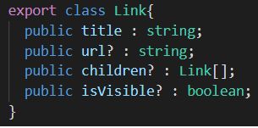
Exercice
Sur base d’un modèle Link, mettre en place un menu de navigation réactif en fonction d’une liste de lien définie dans le TS de nav-component
Chaque module sera représenté dans le menu (Demo, Exercices) et sera l’occasion d’un sous-menu affichée/cachée sur un click

Slide 54
6. @Input @Output
Discussion entre composants

Slide 55
@Input @Output
6.1 Faire discuter les composant
6.2 @Input
6.3 @Output

Slide 56
6.1 Faire discuter les composants
Nous avons précédemment vu qu’il est possible d’intégrer un composant à un autre grâce à l’appel par sélecteur. Il nous est, par conséquent, possible de créer un dialogue entre le composant appelant (parent) et le composant appelé (enfant) en nous servant principalement du sélecteur et des décorateurs @Input et @Output
D’envoyer des informations du parent à l’enfant au travers de propriétés.
Et de faire réagir le parent en fonction de ce qu’il se passe dans l’enfant via des EventEmitter

Slide 57

6.2 @Input
Grâce au décorateur @Input , l’enfant est en mesure de recevoir une information transmise par son parent.
Récupération et utilisation de la propriété dans le composant enfant
Appel par sélecteur du côté parent en définissant une propriété à transmettre à l’enfant
TS
HTML
Le décorateur @Input doit être importer de @angular/core

Slide 58

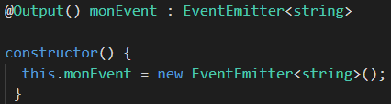
6.3 @Output
Le décorateur @Output permet de définir une réponse de l’enfant vers le parent au travers d’un EventEmitter que nous mettrons en place.
Event Binding côté parent pour récupérer la réponse de l’enfant au travers de l’Event mis en place dans ce dernier
Mise en place de l’EventEmitter côté enfant. Son nom fera office de “type d’évènement” utilisable du côté parent
Déclenchement de l’event côté enfant
Le décorateur @Output et EventEmitter doivent être importer de @angular/core

Slide 59


6.4 NgContent
Du contenu peut être défini dans le parent pour l’enfant. Et afficher dans l’enfant via le sélecteur <ng-content></ng-content>

Slide 60
Exercice
Mettre en place une shopping list en deux composant.
Dans le premier, un champ texte permettant l’ajout d’un article à la liste Dans le deuxième, l’affichage de la liste et la possibilité de supprimer un article. Les deux composant doivent être afficher sur la même page

Slide 61
7 Service et Injection

Slide 62
Les services
7.1 Pourquoi et comment ?
7.2 Injection de dépendances

Slide 63
7.1 Les services pourquoi et comment
Les services permettent de regrouper des fonctionnalités liées entre elles (comme la consommation d’un end-point d’API) pour une meilleure maintenabilité.
Ou encore des fonctionnalités partagées par toute l’application (ex : la gestion des rôles utilisateur ou des méthodes de calcul) => Grand potentiel de réutilisabilité
Ils peuvent également fournir à un module ou un composant les outils nécessaires à leur fonctionnement
En bref, ils constituent le coeur de la logique fonctionnelle de l’application.
Et atout non négligeables, ils bénéficient de l’injection de dépendances native en Angular.

Slide 64
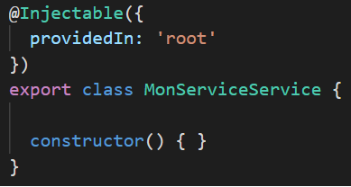
7.1 Les services pourquoi et comment
Créer un service : ng g s dossier/nom_du_service
Le décorateur @Injectable signifie que la classe est injectable en tant que service.
Le paramètres ProvidedIn est spécifique à l’injection de dépendances.

Slide 65

7.2 Injection de dépendances
Il s’agit d’un design pattern laissant l’application décidé de la nouvelle instanciation d’une classe de service ou de l’utilisation de l’instance existante.
Le framework Angular embarque l’injection de dépendance de manière native. Et nous permet de définir la portée de nos instances (module, composant, application). Il nous faudra dès lors définir deux choses : Le provider du service et ou injecter ce dernier.
Du provider dépend la portée et la durée de vie de l’instance du service. Une fois défini (voir slide suivant), nous utiliserons l’injection par constructeur pour injecter notre service

Slide 66


7.2 Injection de dépendances
Provider | Portée et durée de vie | Mise en place
Component | L’instance n’est disponible que durant la vie du composant. (voir Cycle de vie) Et uniquement dans le composant (et ses enfants) Une nouvelle instance du service sera instanciée à chaque appel de constructeur du composant | A définir dans le tableau providers de @Component
Module eager-loaded (Singleton) | Disponible pour toute l’application dès son lancement | Le paramètre providedIn de @Injectable définit le provider du service ‘root’ ou ‘nom_du_module’ Ou dans le tableau providers de @NgModule
Module lazy-loaded (Singleton) | Disponible à partir du moment ou le module est chargé. Peut causer des erreurs s’il est injecté avant que le module ne soit chargé
Root Module (Singleton) | Disponible pour toute l’application dès son lancement

Slide 67
Exercice
Optimiser la liste de course avec l’utilisation d’un service qui gère la liste et les méthodes qui peuvent s’y appliquer
Ajouter la possibilité de gérer le nombre d’articles voulu (Ex : Lait x 6, Tomates x 3, …)

Slide 68
8 Formulaires

Slide 69
Les formulaires
8.1 Les différents formulaires
8.2 FormBuilder
8.3 FormControl
8.4 FormGroup
8.5 FormArray
8.6 Validators
8.7 Validation de formulaire
8.8 Récupération des données
8.9 Custom Validator

Slide 70
8.1 Les différents formulaires
La plupart des interactions utilisateur se font au travers de formulaires. Nous avons deux options à notre portée.
Template-driven Forms => Input lié à une propriété par Two-way binding.
Rappel : Il faut importer FormsModule au niveau du module ou de l’app
Reactive Forms permettant de gérer des groupes de contrôle et de valider les champs de formulaires
Il est nécessaire d’importer ReactiveFormsModule au niveau du module ou de l’app
Nous allons privilégié les Reactive Forms
Notes:
https://guide-angular.wishtack.io/angular/formulaires/reactive-forms/validation

Slide 71

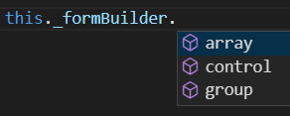
8.2 Le FormBuilder
La classe intégrée à Angular, FormBuilder, nous permet de déclarer facilement nos formulaires réactifs. Elle devra être injecté dans le constructeur. L’objet ainsi instancié s’occupera de gérer les “contrôle” de formulaire et d’y inclure des “Validator”
Sans oublier de l’importer de @angular/forms
L’objet _formBuilder nous propose dès lors
3 possibilités : array, control et group

Slide 72
8.3 formControl
Le contrôle est l’unité de base du formulaire, il représente un input présenté dans l’html
Le premier paramètre de construction permet de définir la valeur d’initialisation contenue dans l’input lié à notre contrôle.
Le second représente le/les Validator(s) que nous voudrions appliquer au contrôle.
=> voir plus loin dans le chapitre
Nous préférons laisser le soin au FormBuilder, de gérer la création et l’instance de notre contrôle. Le laissant jouer son rôle de chef d’orchestre pour les Reactive Forms

Slide 73

8.3 formControl
Une fois notre contrôle défini côté TS, nous devrons le lié à un Input de formulaire par l’attribut formControlName
Remarque : Nous utiliserons très rarement un contrôle seul. Nous préférons utiliser l’option du Template-Driven Form le cas échéant

Slide 74
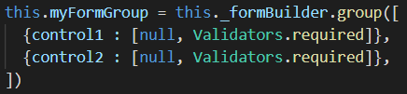
8.4 formGroup
Un FormGroup regroupe plusieurs FormControl, voir un formulaire complet pour aider à la validation globale de celui ci.
Déclarons une propriété contenant le FormGroup
Ensuite, nous initialisons le groupe en laissant le FormBuilder se charger de tout.
La méthode .group() permet d’instancier un tableau d’objet de type FormControl très simplement

Slide 75
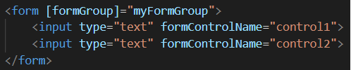
8.4 formGroup
La mise en place côté HTML d’un formGroup est très simple.
Lier le formGroup grâce à la directive [formGroup] du Formulaire (ce qui a pour effet de remplacer l’attribut “action=page.xxx” de <form> et de lier facilement les formControl au différents éléments).
Lier ensuite chaque Input au formControl qui lui est dédié

Slide 76

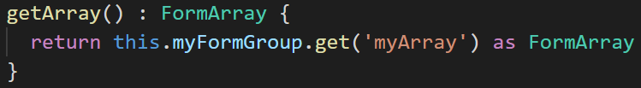
8.5 formArray
Permet de créer un tableau de contrôle. Dans le cas ou on ignore le nombre de contrôles à créer ou si de nouveaux contrôle doivent être ajouté en cours de route
Une fois déclaré, il est nécessaire de pouvoir y accéder :
Le type FormArray représente une collection de FormControl. Et qui dit collection, dit push(), remove(), ….

Slide 77
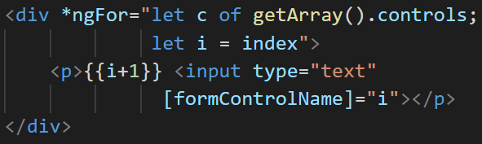
8.5 formArray
Notre FormArray, désormais facilement accessible, peut être manipuler comme n’importe quelle collection
Ajout d’un contrôle :
Affichage des contrôle :
Remarque : Le nom de chaque contrôle correspond à son index dans la collection

Slide 78
8.6 Validators principaux
Ils vont permettre de vérifier que les valeurs entrées correspondent à ce qui est attendu.
Validators.min(X) | Oblige une valeur numérique minimale X
Validators.max(X) | Limite à une valeur maximale X
Validators.required | Force une valeur non vide
Validators.email | Impose de respecter le format E-mail “x@x.x”
Validators.minLength(X) | Longueur minimale de X de la valeur (chaîne de caractère)
Validators.maxLength(X) | Longueur maximale de X de la valeur (chaîne de caractère)
Validators.pattern(regex) | Oblige à correspondre à une expression régulière

Slide 79
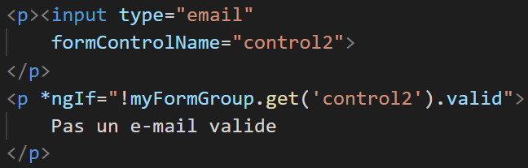
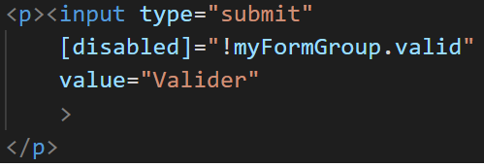
8.7 Validation de formulaire
Grâce à nos objets formGroup ou formContol, nous avons accès à une propriété valid qui retourne True/False en fonction des validations imposées par nos validators. Ce qui nous permet d’afficher ou non des messages d’erreur (*ngIf) ou de soumettre ou non le formulaire.
Afficher un message d’erreur
Autoriser la validation du formulaire

Slide 80

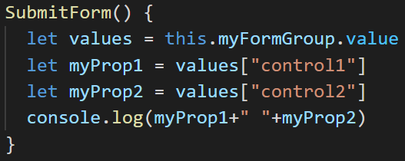
8.8 Soumission et récupération de données
Une fois validé, nous soumettons le formulaires via un Event Binding (ngSubmit)=”method()”.
Et nous récupérons les données grâce à la propriété “value” du FormGroup.

Slide 81
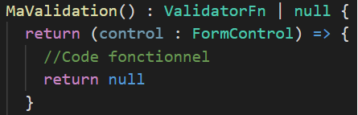
8.9 Custom Validator
Angular nous donne la possibilité de définir nos propres Validators.
Il suffit de mettre en place une méthode qui retourne un objet de type ValidatorFn (fonction de validation)
Il reste à appeler cette fonction de validation dans la liste des Validators de notre champ
Remarque : La best-practice nous suggère d’externaliser ces Custom Validators dans un but de réutilisabilité

Slide 82
9 Routing

Slide 83
Routing
9.1 Routing Module
9.2 Eager Vs Lazy Loading
9.3 Router
9.4 Activated Route
9.5 Guard

Slide 84
9.1 Routing module
Rappel :
Comme vu précédemment, chaque module peut inclure son propre routing. Bien que non nécessaire, il est conseillé d’adopter cette pratique pour chaque module regroupant plusieurs composants. (ex : Admin panel, DashBoard, User feature, …)
Nous prendrons donc le parti mettre en place des “children” et nous retrouver avec un template de route similaire à : “monsite.com/module/composant”.
Dans le cas d’un module d’import/export tel que le “SharedModule” mis en place. Aucun routing n’est nécessaire.

Slide 85
9.1 Routing module
Les routes sont définies dans le tableau d’objet de type Routes. Pour qu’une route soit valide, l’objet attend au minimum une propriété “path” qui défini le chemin d’accès. La suite des paramètres dépend des besoins.
Le décorateur @NgModule du routing est nécessaire pour importer RouterModule et en définir la portée.
forRoot(routes) => il s’agit du routing principal de l’application
forChild(routes) => tout sous-module de routing dépendant de son parent

Slide 86
9.1 Routing module
Dans la propriété “path” des routes, il est possible de définir un chemin par défaut.
path : ‘**’ => signifie que les chemins non définis précédemment seront prit en charge par cette route.
Nous pouvons dès lors rediriger vers une autre route (redirectTo).
path : ‘’ => représente le chemin vide, il est donc possible de rediriger vers l’endroit voulu en cas d’url http://monsite.com/ . Autrement dit, nous choisissons le point d’entrée

Slide 87
9.2 Eager VS Lazy Loading
Chaque module (excepté le root) peut être défini, au sein du routing principal, comme charger au démarrage de l’application (Eager-loaded) ou charger à la demande (Lazy-loaded).
Dans un soucis de performance, le lazy-loading est recommandé. En effet, si un module est inutile lors d’un traitement ou de la navigation d’un utilisateur (ex : Adminpanel). Il n’est pas nécessaire de surcharger le serveur.
En cas de lazy loading. Il est important de bien gérer l’injection de dépendances et en particulier les providers de service. (Un service dont le provider n’est pas chargé, n’existe pas)

Slide 88


9.3 Router
La classe Router permet de gérer les routes au sein d’un composant ou d’un service
Il est nécessaire d’injecter la classe Router dans le constructeur du composant ou service qui l’utilisera
Nous pouvons envoyer l’utilisateur vers la route voulue, avec la possibilité d’ajouter des paramètres et les traiter dans le routing module

Slide 89
9.4 ActivatedRoute
La classe ActivatedRoute représente la route active (ou qui vient d’être emprunter lors de la navigation). Il est possible d’y récupérer des paramètres de route. Des objets chargé par Resolver ou simplement la connaissance d’où on vient.
Grâce au tableau params se trouvant dans la propriété snapshot. Nous récupérons facilement nos paramètres de route.
Remarque : la propriété snapshot représente la route à l’instant T

Slide 90
9.5 Guard
Il existe 4 types de gardes :
CanActivate : puis-je accéder au composant ?
CanDeactivate : puis-je quitter le composant ?
CanActivateChild : Puis-je accéder au “children” d’un path ?
CanLoad : Puis-je accéder au module ciblé par le path ?
Il nous est possible de définir si une route peut être activée ou pas. Peut-on accéder au composant/module voulu, ou pas ?
ng g guard nom_de_guard
Quelque soit le type de garde choisi, il faudra utiliser son type dans la déclaration du path à garder dans le routing
return True => route activée
return False => route inaccessible
activate : GuardName (dans les paramètres d’une route pour activer la garde)

Slide 91
Exercice
Mettre en place un CRUD de fan de série.
Chaque fan sera défini par son nom, sa date de naissance(interdit au moins de 13 ans), et la liste de leur séries préférées (juste le titre).
Aucune limitation du nombre de séries définie par l’utilisateur à la création de son profil
Sur la page de modification de profil, il doit être possible d’ajouter ou supprimer des séries.
4 composants (liste des fans, détails, création, mise à jour)
Seule l’année est vérifiée pour l’âge des fans
Si un champ est visible, il sera obligatoirement rempli

Slide 92
10 Storage

Slide 93
Les storages
10.1 LocalStorage vs SessionStorage
10.2 Méthodes associées

Slide 94
10.1 Différence entre les deux storages
Le sessionStorage garde les infos voulues jusqu’à ce que le navigateur ou l’onglet soit fermé Le localStorage quand à lui est disponible jusqu’à ce que l’application vide le storage ou que l’utilisateur vide le cache de son navigateur.
Pour les deux : stockage jusqu’à 10mo pour la plupart des navigateurs

Slide 95
10.2 Méthodes associées
Qu’il s’agisse du local ou du session storage, les commandes sont identiques. Seul le comportement global est différent
 | Ajoute un valeur en session (de type string uniquement)
 | Récupère la valeur stockée à la clé “key”
 | Supprime une clé et la valeur associée de la session
 | Vide complètement la session (clés et valeurs)

Slide 96
11 Observable

Slide 97
Les observable
11.1 La librairie RXJS
11.2 Subject / BehaviorSubject
11.3 Subscribe()
11.4 Subscription
11.5 Opérateur RXJS

Slide 98

11.1 La librairie RXJS
Faisant partie du bundle de base d’Angular, cette librairie contient tout le nécessaire pour gérer les Observable. Ceux-ci sont le fondement de la programmation dite réactive et permettent en gros, de ne plus avoir à charger manuellement une valeur si elle est observée
https://www.learnrxjs.io/
Au delà de ça, elle permet de gérer des comportements asynchrones (appel d’api par exemple) et amène des outils de gestion de collection observable
Remarque : Ce chapitre ne couvre pas l’entièreté des possibilités de RXJS mais apporte l’essentiel pour la compréhension des observable

Slide 99

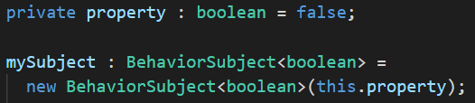
11.2 Subject et BehaviorSubject
Pour que plusieurs composants puissent se baser sur le même service et donc les mêmes valeurs. Il sera nécessaire d’utiliser la notion d’observable. Nous verrons dans le chapitre suivant que les appels api (HttpClient) retourne d’office un observable. Mais dans le cas de propriétés ou d’objets gérés par l’application elle-même, il faut mettre en place soi-même cette notion. C’est là qu’interviennent les Subject
Autre avantage non négligeables, nous accédons à la notion d’abstraction (plus d’accès direct à une propriétés) et pouvons dès lors utiliser l’encapsulation de manière efficace.

Slide 100
11.2 Subject et BehaviorSubject
Les types Subject et BehaviorSubject permettent de d’émettre la valeur d’une propriétés aux différents composant abonné à ce subject.
La différence fondamentale entre les deux types est que le BehaviorSubject émet sa valeur par défaut lors de sa construction. Contrairement au Subject.
Pour les deux, à chaque nouvelle modification, il faudra émettre la valeur.
Le BehaviorSubject à également la particularité de garder sa dernière valeur émise en mémoire. Elle est accessible via la méthode GetValue()
La méthode next de mySubject , qu’il soit Subject où BehaviorSubject, enverra la valeur de property à tous les abonnés (voir slide suivant)

Slide 101

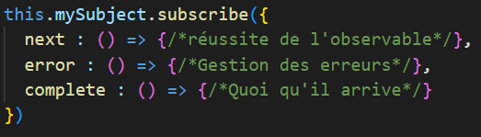
11.3 Subscribe
Pour suivre l’évolution d’un observable, il sera nécessaire de s’y abonner via la méthode subscribe() disponible pour n’importe quel type observable
La méthode subscribe() attend jusqu’à trois lambas,
1) le paramètre d’entrée représente la valeur émise par l’observable. Et dont l’expression représente le traitement exécuté à chaque nouvelle émission de l’observable
2) le paramètre d’entrée représente l’éventuel erreur retournée par l’observable et l’expression, le traitement à faire en cas d’erreur. 3) Représente l’action à effectuer qu’il y ai des erreurs ou pas
Nous pouvons comparer ça à un bloc “try catch finally”

Slide 102



11.4 Subscription
L’objet Subscription permet de stocker le statut de la méthode subscribe() . Ce qui veut dire qu’il est possible d’agir sur cette souscription pour s’en désabonner par exemple.

Slide 103

11.5 Opérateurs RXJS
Nous sommes capable de nous abonnés à des observables. Il temps d’apprendre à s’en servir.
Il est possible d’appliquer différents opérateurs à l’observable avant de déclarer la souscription.
Au travers de la méthode .pipe()
Ce cours ne couvre pas la liste des opérateurs.
La liste exhaustive se trouve ici : https://www.learnrxjs.io/learn-rxjs/operators

Slide 104
12 HttpClient

Slide 105
HttpClient
12.1 Discussion API <-> Angular
12.2 HttpVerbs de base
12.3 Resolver
12.4 Interceptor

Slide 106
12.1 Api <> Angular
La discussion entre API et Angular passe par la le module HttpClient ( => importer HttpClientModule)
API
Database
Controller
Models
…
Angular
Services
Components
Models
HttpClient
HttpRequest
Header, HttpVerb, Content,...
HttpResponse
Header, Status code, ResponseMessage
Remarque : Chaque action Http retourne un objet de type Observable<T>

Slide 107


12.2 Http Verbs
Verbe | Utilité | Exemple Angular
Get | Récupération de données
Post | Envoi de données (possibilité d’en recevoir en retour)
Put | Modification de données
Delete | Suppression de donnée
Attention:
S’il y a objet en httpResponse, il est nécessaire de typer la méthode en ajoutant le type entre chevron
(ex : get<T>)
Un paramètre optionnel supplémentaire permet de donner des infos de header (comme “Authorization”, “Content-Type”, …)

Slide 108
12.3 Resolver
Le resolver permet de “résoudre un objet” durant la navigation.
Exemple :
Chargement d’un objet venant d’un service
Résoudre un appel API
Permet d’éviter les erreurs d’objet “undefined” lors d’appel asynchrone d’objet à envoyer au template visuel
On peut dire qu’il s’agit d’un “time-stop” durant la navigation pour loader un objet avant d’arriver à destination

Slide 109

12.3 Resolver
Déclarer le service de résolution et son comportement
2. Définir la propriété “resolve” de la route pour y exposer le service de resolver et spécifier un nom pour l’objet résolu
3. Récupérer l’objet résolu grâce à ActivatedRoute, dans le composant cible

Slide 110
12.4 Interceptor
L’objet interceptor va, comme son nom l’indique, intercepter les requêtes Http et les retourner “modifiées”. Pour, par exemple y inclure des informations de Header.
Le paramètre req correspond à la requête interceptée, quant au paramètre next, il fait référence à la requête une fois modifiée

Slide 111

12.4 Interceptor (suite)
Il faudra ensuite préciser au niveau des providers du module la classe d’intercepteur à utiliser.
provide : précise ce qui doit être gérer (ici l’interception HTTP).
useClass : l’instance de classe à utiliser
multi : (true/false par défaut). Définit s’il est possible d’avoir plusieurs instances de la classe en même temps

Slide 112
13 Publication

Slide 113
13 Build de l’application
Il est très facile de build son application pour déployer sur n’importe quel serveur pouvant héberger de l’html. Il suffit de tapper la commande
ng build
Et d’y ajouter l’option --prod pour minifier le code. Le build est alors déposer dans un répertoire /dist. Copiez en le contenu sur votre hébergeur et le tour est joué.
Attention : Si vous ne déposez pas le projet à la racine de votre serveur, il faudra spécifier le chemin d’accès dans le fichier index.html à la ligne :
<base href="/">
en remplaçant le / par la route nécessaire

